Slide 1



基于神经网络的蛋白质-多糖相互作用研究
背景
材料与方法
结果
反思与展望
蛋白多糖对对碰 指导老师：王晓聪
团队成员：施沛廷，张英豪，张玉，赵明洁，李明轩，喻敬涵
华中农业大学 信息学院
Notes:
各位老师下午，我是生信2002的施沛廷，下面我代表蛋白多糖对对碰组进行汇报，我们组的选题是“基于神经网络的蛋白质-多糖相互作用研究”

Slide 2
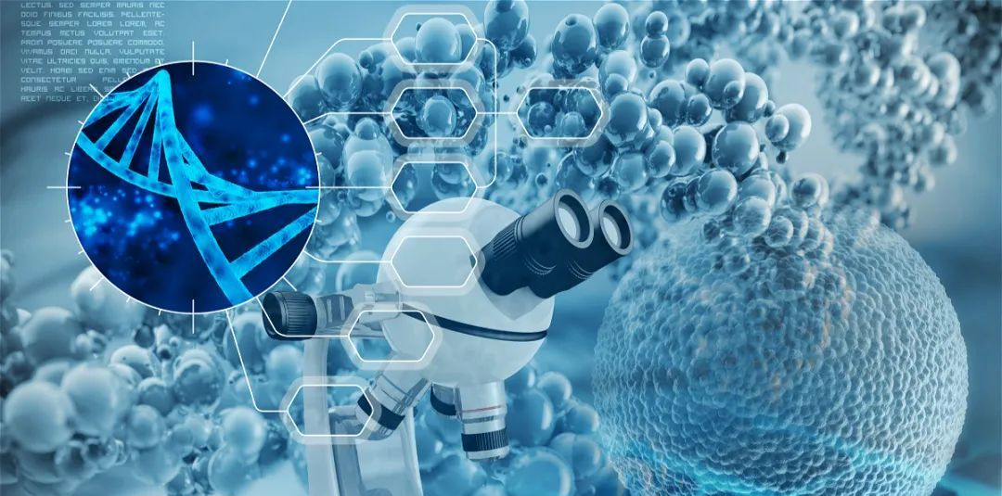
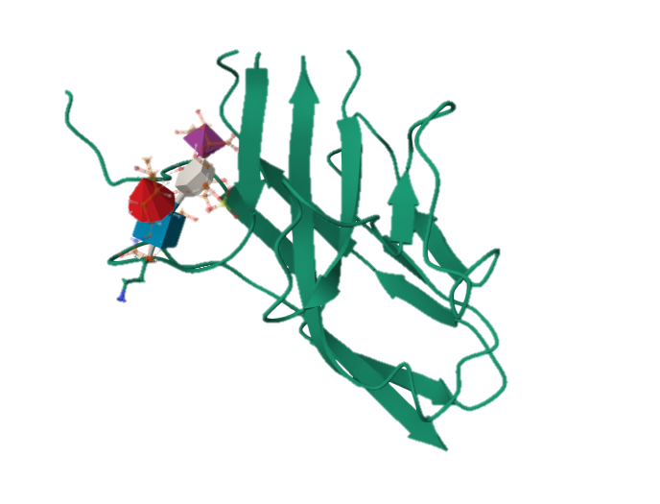
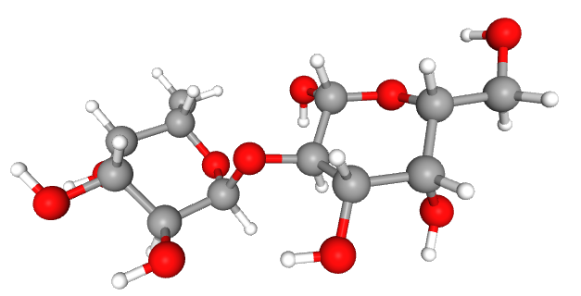
Proteins
Saccharide
尤其是在免疫识别的生物过程中，糖-蛋白结合起到了决定性作用，直接关系到某类生物细胞是否能被某种病毒识别从而延续病毒的扩张，而这根源于生物细胞表面的糖链与外源蛋白的结合强度。因此，研究蛋白质与糖的结合对于理解生物学功能和疾病诊断预防具有重要意义。
预测蛋白质与糖之间的相互作用意义重大！
可以揭示生物过程中的分子机制，为疾病的治疗和预防提供有益的信息。
Notes:
糖与蛋白质之间的相互作用在生物学中具有重要的意义。这些相互作用可以影响蛋白质的功能、稳定性和亚细胞定位，进而调控细胞信号传导、病毒入侵、细胞-细胞相互作用等生物过程。 尤其是在免疫识别的生物过程中，糖-蛋白结合起到了决定性作用，直接关系到某类生物细胞是否能被某种病毒识别从而延续病毒的扩张，而这根源于生物细胞表面的糖链与外源蛋白的结合强度。

Slide 3
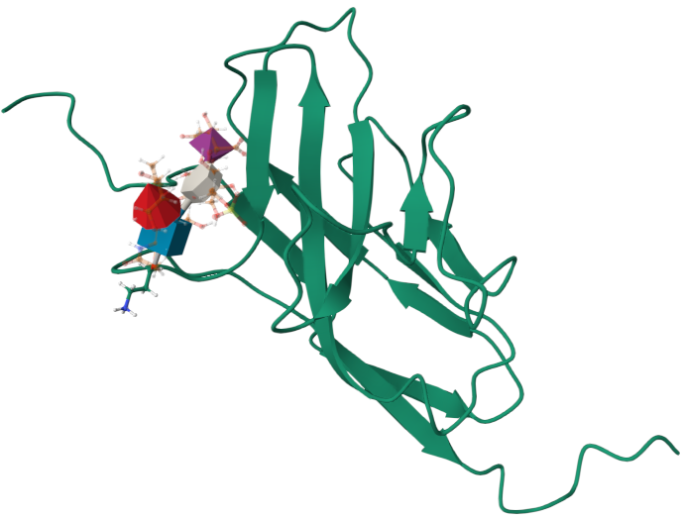
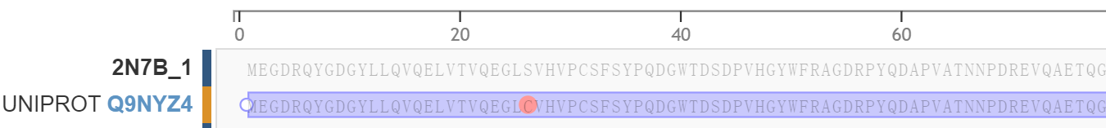
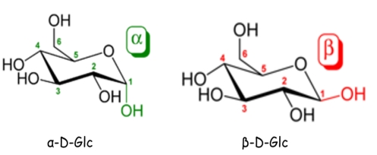
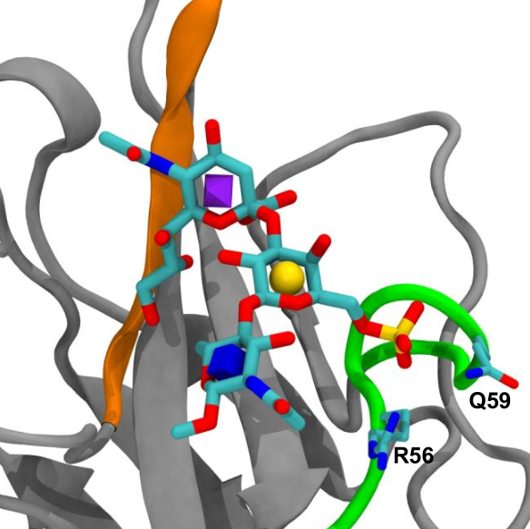
挑战
二肽
20*20*1=400
蛋白是直链线性结构
通过螺旋、折叠相结合，结构较简单
Proteins
vs
人的siglec -8结构域
人的siglecl-8与唾液酸结合
Saccharide
二糖
16*16*4=1024
α-D-Glc
β-D-Glc
糖结构复杂性
单糖种类多，同一结构还有不同构象
有不同种类的糖苷键和多种修饰
糖没有模板，仅靠酶催化合成
3
Notes:
而蛋白质和多糖相互结研究合面临挑战，从结构上来看，蛋白质是由氨基酸组成的直链线性结构，而糖则是由单糖单位通过糖苷键连接而成，形成复杂的分支和环结构。糖的结构复杂性源于单糖种类的多样性、糖苷键的存在以及糖的修饰。 我尝试用一个简单的例子说明蛋白质和糖在结构上的复杂性。对于一个二肽而言，每个因为常见有20多种氨基酸，氨基酸之间只有一种连接方式，二肽的种类会有400种。对于二糖，由于单糖中的4个碳原子都具有手性的特性，因此单糖具有2222=16种空间立体构象，并且糖和糖之间通常由四种糖苷键相连。因此，一个二糖会有1024种可能的结构。以上结论还是在没有考虑复杂的多糖支链和修饰物的基础上得出的。 由此可见，研究糖在生物体中作用方式会比研究蛋白质的作用途径要困难得多，研究两者的相互作用更加困难，很难从湿实验的角度研究两者相互作用，

Slide 4
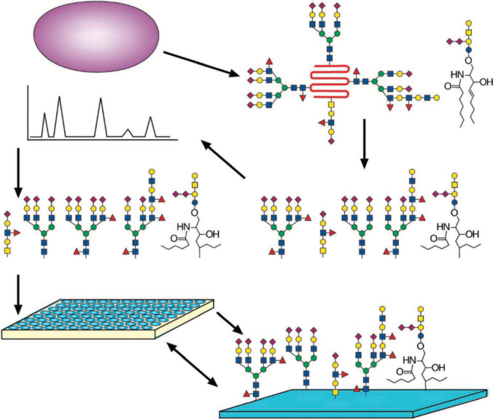
基于神经网络的蛋白质-多糖相互作用研究
实验数据
实验测量
蛋白质与糖的结合强度
数据预处理
糖基阵列
Glycan Array
糖基阵列是一种高通量的实验方法，用于同时检测蛋白质与大量不同糖结构之间的结合情况。
Step1：聚糖固定。
Step2：目标相互作用。
Step3：结合测定。
Step4：检测。
Step5：数据分析。
项目框架
描述符
预测模型
基于神经网络的蛋白质-多糖相互作用研究
Notes:
目前，最常用的湿实验方法是Glycan Array，它是一种利用微阵列技术来检测蛋白质和多糖之间的结合强度的方法。Glycan Array实验过程大致分为以下五个步骤： Step1：聚糖固定。这个步骤是将不同类型和结构的多糖分子固定在一个微阵列芯片上，形成一个多糖库。 Step2：目标相互作用。这个步骤是将待测的蛋白质溶液滴加到芯片上，使其与多糖发生相互作用。 Step3：结合测定。这个步骤是将带有荧光标记的抗体或其他探针加入到芯片上，与蛋白质结合，从而可以检测出蛋白质是否与多糖结合。 Step4：检测。这个步骤是利用荧光扫描仪扫描芯片，获取每个多糖点上的荧光信号强度。 Step5：数据分析。这个步骤是对荧光信号强度进行处理和归一化，得到蛋白质和多糖之间的结合强度。

Slide 5
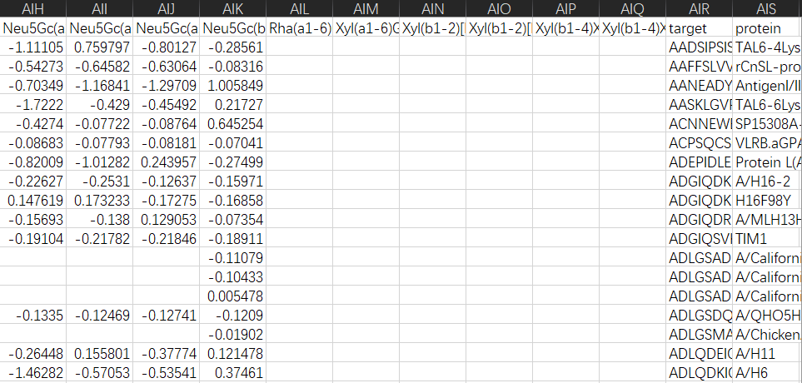
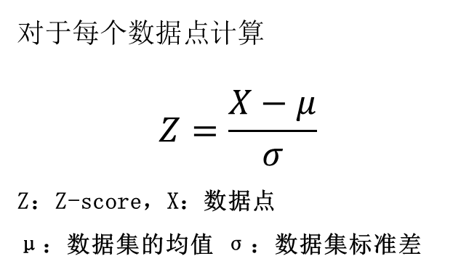
初始数据预览
Z-score标准化
数据来自：http://www.functionalglycomics.org/
实验数据
对于每个数据点计算
$$Z=\frac{X−μ}{σ}$$
Z：Z-score，X：数据点
μ：数据集的均值 σ：数据集标准差
742个多糖
1052个蛋白质
数据预处理
项目框架
1
计算均值
描述符
2
计算标准差
预测模型
3
计算Z-score
结合强度数据
（Lundstrøm J, et al 2022）
越高说明结合强度越大
基于神经网络的蛋白质-多糖相互作用研究
Notes:
在我们的项目中，我们基于Glycan Array的实验数据根据已有研究标准化方法进行了Z-score标准化。

Slide 6
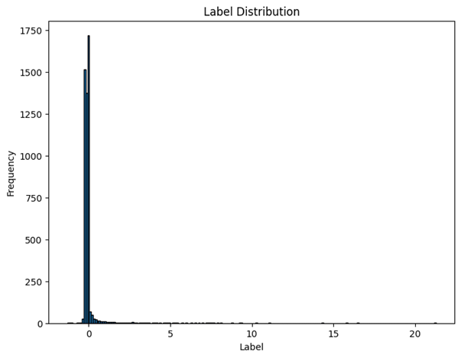
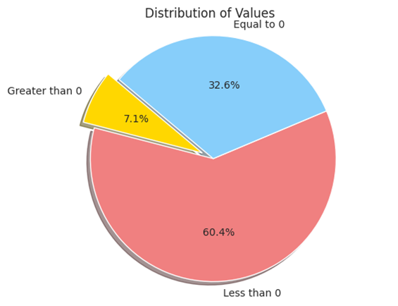
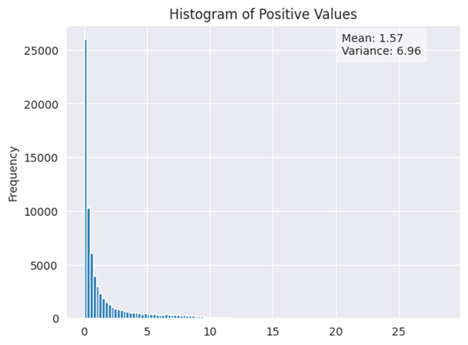
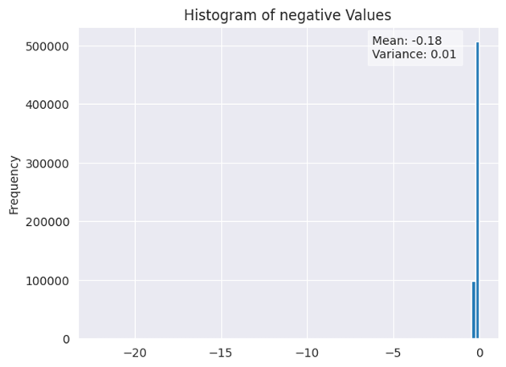
数据统计探索
实验数据
对结合强度进行探索，共有742个糖、1351个蛋白质
数据预处理
1,002,442
项目框架
组合方式共
发现只有
结合强度直方图
7.1%>0
描述符
极少部分的蛋白质和糖有结合
特征多数是稀疏特征
预测模型
正结合强度直方图
负结合强度直方图
基于神经网络的蛋白质-多糖相互作用研究
Notes:
并且进行了数据探索，发现只有7.1%>0，也就是只有极少部分的蛋白质和糖有结合。 如果要扩大更大规模的实验，将会面临很大挑战。
因此我们在思考能否只通过序列，进行结合预测，这将为实验提供指导意义，对分子机制有更深入的理解。

Slide 7
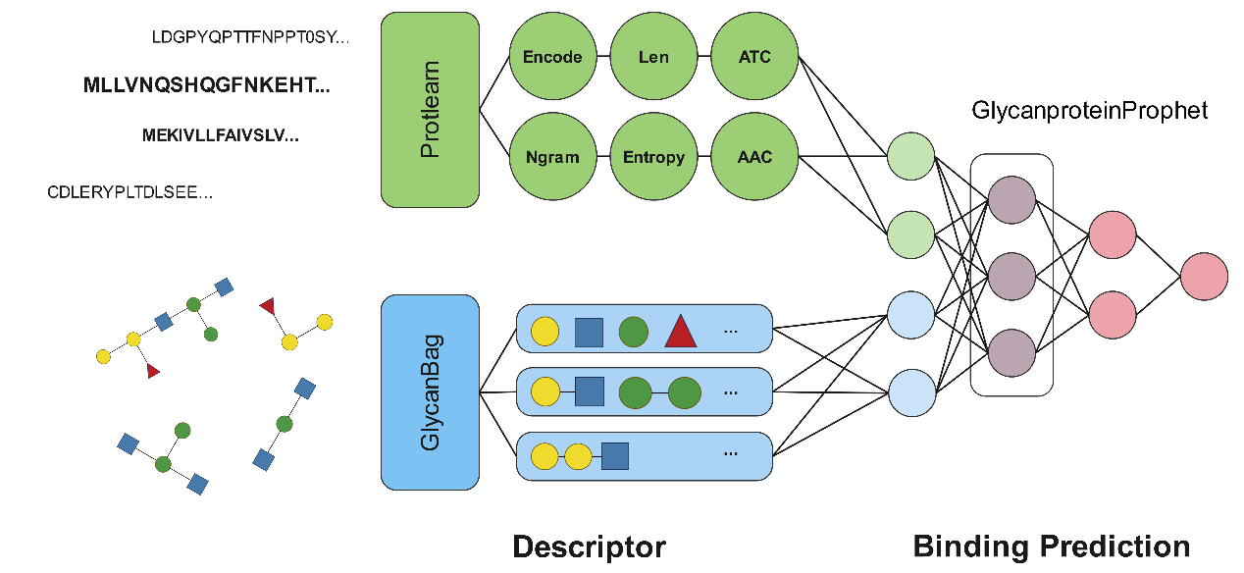
项目框架
实验数据
数据预处理
项目框架
描述符
预测模型
基于神经网络的蛋白质-多糖相互作用研究
Notes:
因此，我们构建GlycoproteinProphet模型，从蛋白质和多糖序列中提取特征，然后构建神经网络，预测蛋白多糖的结合。

Slide 8
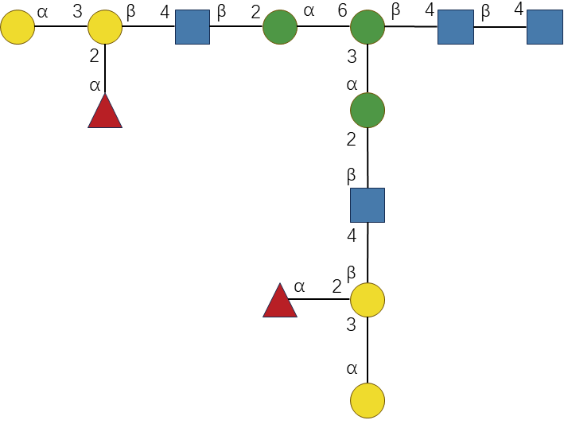
实验数据
数据预处理
边：糖苷键
项目框架
节点：单糖
树状子结构
描述符
多糖描述符
GlycanBag
预测模型
基于神经网络的蛋白质-多糖相互作用研究
Notes:
我们模型重要部分之一，就是构建序列的描述符，其中关于糖序列的描述符是我们关注的重点，我们开发出了GlycanBag对糖进行可读的向量化表示， 具体来说，与有模板、直链的蛋白相比，对于多糖来说，由于没有合成的模板，并且存在大量的分支结构，所以想要直接对其序列信息进行编码变得十分困难。 因此，我们合理地考虑多糖的分支结构，将其视作为一个树状结构，每一个节点就是单糖，而每一个节点之间的连接就是糖苷键。 那么如何从树状结构中获取多糖的特征呢？我们联想到了在自然语言处理领域的词袋法。通过统计一个多糖中不同的子结构，就可以获得该多糖的特征了，这就是我们提出的GlycanBag方法。

Slide 9
多糖描述符—GlycanBag
实验数据
α
3
β
4
β
2
α
6
β
4
β
4
数据预处理
2
3
α
α
项目框架
描述符
预测模型
······
······
Gal
GlcNAc
Gala1-3(Fuca1-2)Gal
Man
Fuc
Gala1-3Gal
Fuca1-2Gal
2
3
3
1
1
1
······
1
······
基于神经网络的蛋白质-多糖相互作用研究
Notes:
下面我将通过一个例子讲解GlycanBag 以图中这个多糖为例，我们分为4个步骤进行：
1、首先，找出并且找出所有的单糖的个数，比如2个Gal、3个Man等；
2、 其次，根据两个单糖之间的连接，找出所有的二糖结构，如橙色圆圈圈出所示；
3、 然后，由于分支结构的存在，我们可以进一步找出三糖的结构，如蓝色圆圈所示；
4、 最后，我们将单糖、二糖、三糖的统计信息整合到一个单行矩阵中，此时这个矩阵就作为了该多糖的描述符。

Slide 10

蛋白质描述符—
实验数据
氨基酸序列的组成及顺序：
序列进行One-hot编码；
每个序列的氨基酸频率；
N-gram 构成。氨基酸序列的二肽或三肽组成；
原子和化学键组成；
个序列的 k 距氨基酸对组成；
伪氨基酸组成；
两亲假氨基酸组成。
氨基酸的理化性质：
基于AAIndex1 理化特性（归一化莫罗-布罗托自相关、 Geary's C）；
联合三元描述符（映了它们的静电和疏水相互作用）；
组成/过渡/分布。
数据预处理
项目框架
描述符
预测模型
基于神经网络的蛋白质-多糖相互作用研究
Notes:
对于蛋白质来说，我们同样需要从序列出发，获取相应的描述符。相对于多糖来说，蛋白质的序列特征提取的相关方法就非常多了。这里我们使用protlearn包来进行处理，从氨基酸序列的组成及顺序和氨基酸的理化性质两个方面进行蛋白质序列的向量表示。

Slide 11
GlycoproteinProphet 模型
三层
Dropout
RNN
实验数据
模型参数
数据预处理
Layer | Param
Linea:1-1 | 151616
Dropout:1-2 | 0.2
RNN:1-3 | 5248
Linea:1-4 | 33
Total params | 156897
项目框架
描述符
预测模型
基于神经网络的蛋白质-多糖相互作用研究
Notes:
得到多糖和蛋白的序列之后，我们构建了三层的神经网络模型，具体为一层为带dropout的全连接层，第二层为RNN，第三层为全连接层。

Slide 12
分组抽样
蛋白
实验分组
数据太大
分别选
预测性能
15G
Siglecs家族特异性结合
10 / 100种
糖
可以有效地减少实验的时间和成本，同时保证实验的可靠性和代表性
12
Notes:
由于样本数据量太大，我们不能对所有的蛋白质和多糖进行实验，所以我们采用了随机抽样的方法，从总体中选取了一部分样本作为训练集。具体来说，我们分别进行了随机抽样： 通过随机抽样，我们可以有效地减少实验的时间和成本，同时保证实验的可靠性和代表性。

Slide 13
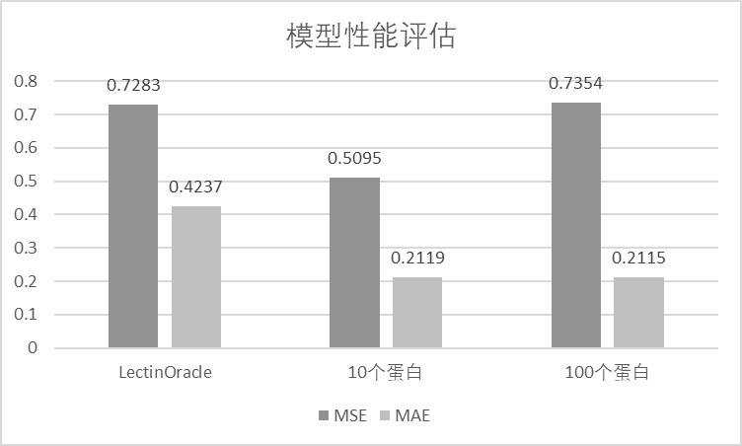
预测性能
实验分组
LectinOracle[1]中采用了MSE和MAE作为性能评估指标；
模型与LectinOracle性能接近甚至略优；
模型具有一定的可靠性。
预测性能
Siglecs家族特异性结合
[1] Lundstrøm J, Korhonen E, Lisacek F, Bojar D. LectinOracle: A Generalizable Deep Learning Model for Lectin-Glycan Binding Prediction. Adv Sci (Weinh). 2022 Jan;9(1):e2103807. doi: 10.1002/advs.202103807. Epub 2021 Dec 4. PMID: 34862760; PMCID: PMC8728848.
13
Notes:
并且我们采用了MSE和MAE作为性能评估指标，将模型与LectinOracle进行比较。从图中中可以看出，我们的模型在所有的数据集上都优于或接近LectinOracle模型，并且具有较好的稳定性和泛化能力。

Slide 14
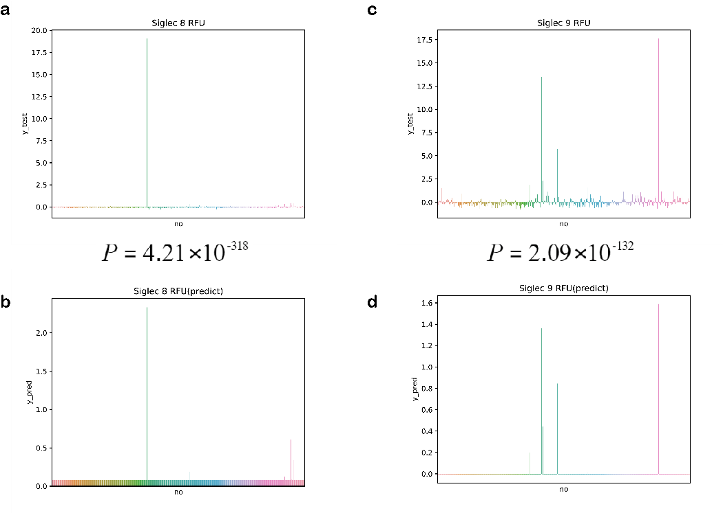
Siglecs家族特异性结合
选择了Siglecs家族作为研究对象
实验分组
模型预测结果与已知的凝集素-寡糖结合特异性相一致
在预测绝对值方面仍有不足
预测性能
Siglecs家族特异性结合
α2-3连接的唾液酸聚糖
α2-6
14
Notes:
更重要的是，在Siglecs家族特异性结合实验中，我们发现对于Siglecs与不同唾液酸结构之间的特异性结合，并且与已知的实验数据相一致。例如，我们发现Siglec-8与α2-3连接的唾液酸聚糖有高度的特异性，Siglec-9与α2-3连接和α2-6连接的唾液酸聚糖有高度的特异性结合，这与文献中的结果一致。

Slide 15
反思与不足
01
在预测结合强度的绝对值方面仍有不足；
03
缺少在更多的数据集上进行测试；
02
糖的特征比较单一；
Notes:
总之，我们提出了一种基于神经网络的蛋白质-多糖相互作用预测模型，该模型能够有效地利用蛋白质和多糖序列结构特征，建立它们之间的非线性关系，并输出它们之间的结合强度。该模型在一个大规模的数据集上表现出了良好的预测性能和可靠性，并且能够揭示一些具有生物学意义的相互作用规律。该模型为理解蛋白质-多糖相互作用的分子机制，以及为疾病的诊断和治疗提供有益的信息，提供了一种新的计算工具。
当然，该模型也还存在一些不足和改进的空间。例如，

Slide 16
展望
01
02
03
尝试从糖序列中提取类似蛋白质组成和理化性质的特征
根据糖的树状结构，通过图卷积神经网络提取糖的特征
拓展蛋白质和糖三维结构的特征
Notes:
我们希望在未来的工作中，有一些问题需要进行更深入的探索和优化。例如，多糖的特征还可以从更多的角度进行提取，例如序列组成和理化性质，以及基于图卷积神经网络的方法。另外，蛋白质和多糖的三维结构特征也是值得考虑的因素，可以进一步提高预测的精度和解释性。

Slide 17
请老师批评指正
华中农业大学 生物信息学 蛋白多糖对对碰
华中农业大学 信息学院
Notes:
最后，我要感谢我的导师给予了我们很多的帮助和支持。也感谢各位老师的关注。如果有任何问题，请各位老师批评指正。

Slide 18
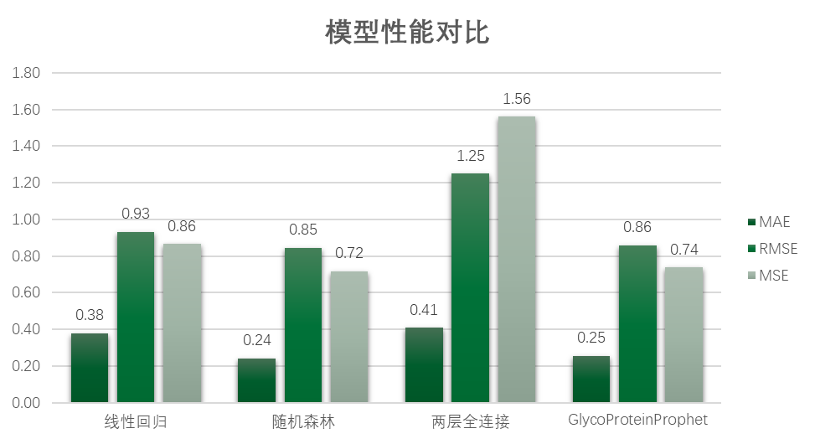
与传统机器学习进行比较

